Slide 1


第二十二届（2025）
重味物理与CP破坏研讨会
申办报告
张艳席
北京大学
yanxi.zhang@pku.edu.cn
Notes:
我叫张艳席，来自于北京大学物理学院

Slide 2
回顾与展望
全国重味物理和CP破坏（HFCPV）系列研讨会
  自2002年首次举办以来，已成功举办二十届。会议以检视和总结味物理和CP破坏领域的阶段性成果，推动全国同行的交流与合作为目标。
  会议的主要议题涵盖：B物理与粲物理、CP破坏、相关的量子色动力学计算、强子结构、中微子物理、新物理唯象学和BESIII、LHCb、Belle-II、ATLAS、CMS及未来对撞机上的重味物理实验研究等。
会议顾委会：黄涛、高原宁、李湘楠、吕才典、肖振军、杨亚东、郑阳恒
会议组委会：曹庆宏、程山、李润辉、李新强、李营、刘新、吕晓睿、沈成平、王伟、王玉明、徐繁荣、杨振伟、于福升、张黎明、张振华、朱瑞林
Notes:
为什么要申报这个会呢。
在顾问委员会的领导下，在组委会的指导下，已经前面多届会务组的辛苦工作下，重味物理领域国内影响最大的一个会
同时也促进了理论-理论的交流、理论和实验的交流、实验实验的交流，推动我们重味物理研究的发展和人才的培养。
吕老师和肖振军老师，试试看的态度，给我们很大支持

Slide 3
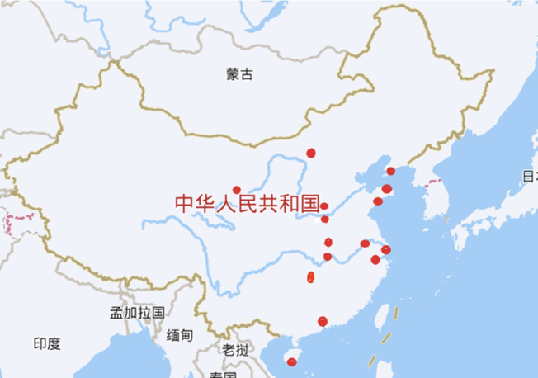
历史会议
第一届 2002年 烟台
第二届 2004年 大连、南京
第三届 2005年 新乡
第四届 2006年 南京
第五届 2007年 三亚
第六届 2008年 烟台
第七届 2009年 武汉
第八届 2010年 三亚
第九届 2011年 杭州
第十届 2012年 青岛
第十一届 2013年 信阳
第十二届 2014年 新乡
第十三届 2015年 兰州
第十四届 2016年 上海
第十五届 2017年 武汉
第十六届 2018年 郑州
第十七届 2019年 呼和浩特
第十八届 2021年 广州
第十九届 2022年 南京
第二十届 2023年 上海
第二十一届 2024年 衡阳
Notes:
借用振华和程山老师准备的幻灯片，一眼就想到星星之火，可以燎原。也想到三过家门而不入，北京办会有困难，上海，沈老师都也办下来了，我们也可以试试

Slide 4
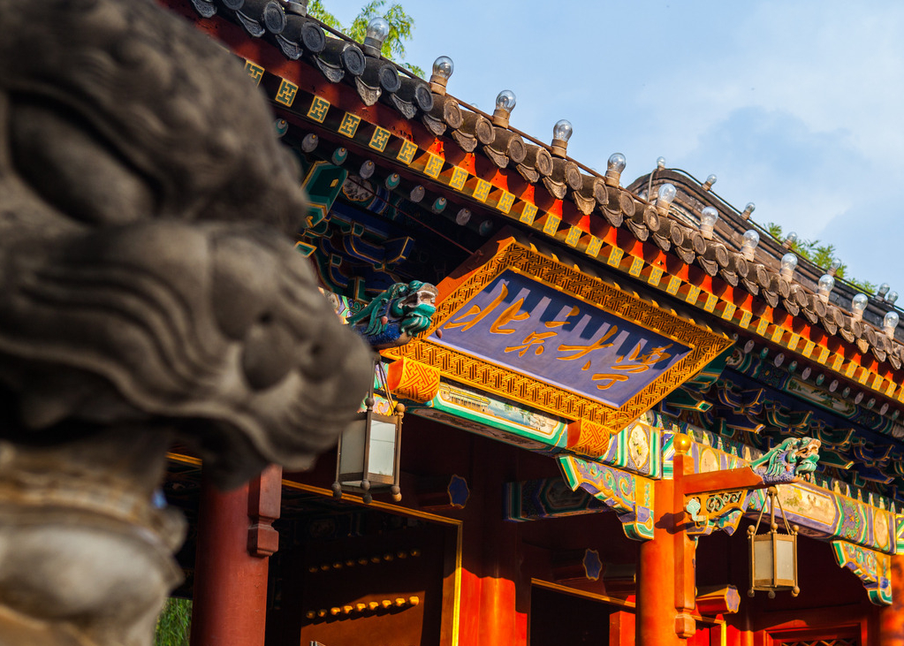
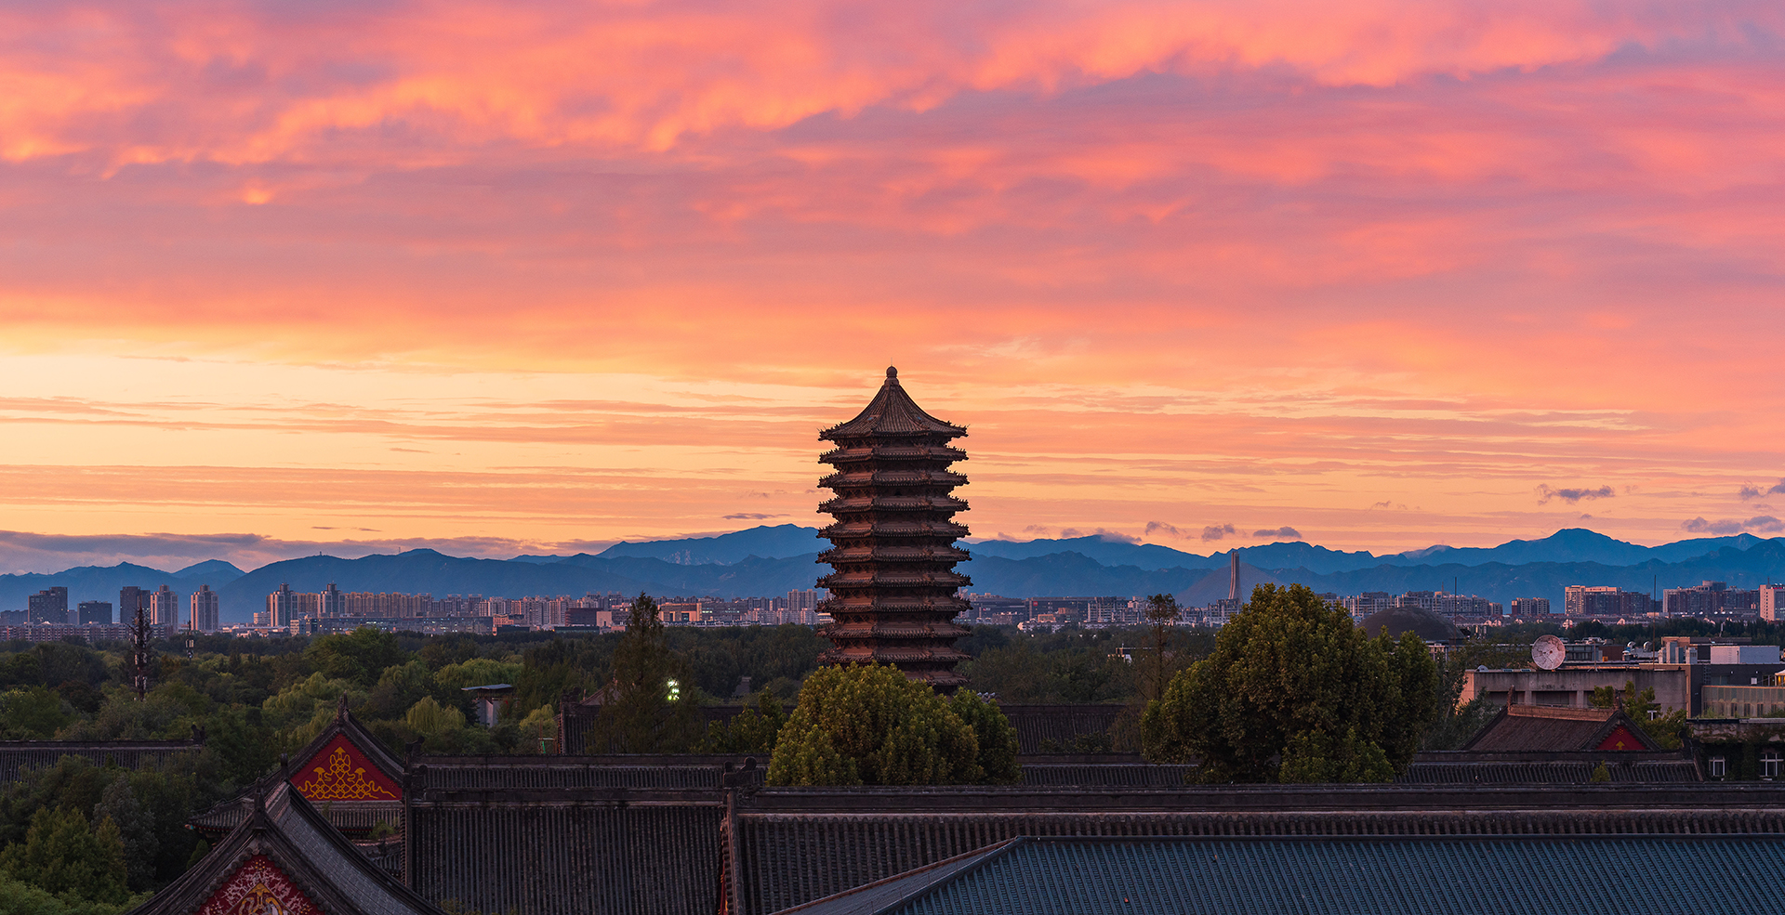
申请承办第二十二届HF&CPV会
北京大学
北京大学
Notes:
申办2025年，重味物理

Slide 5
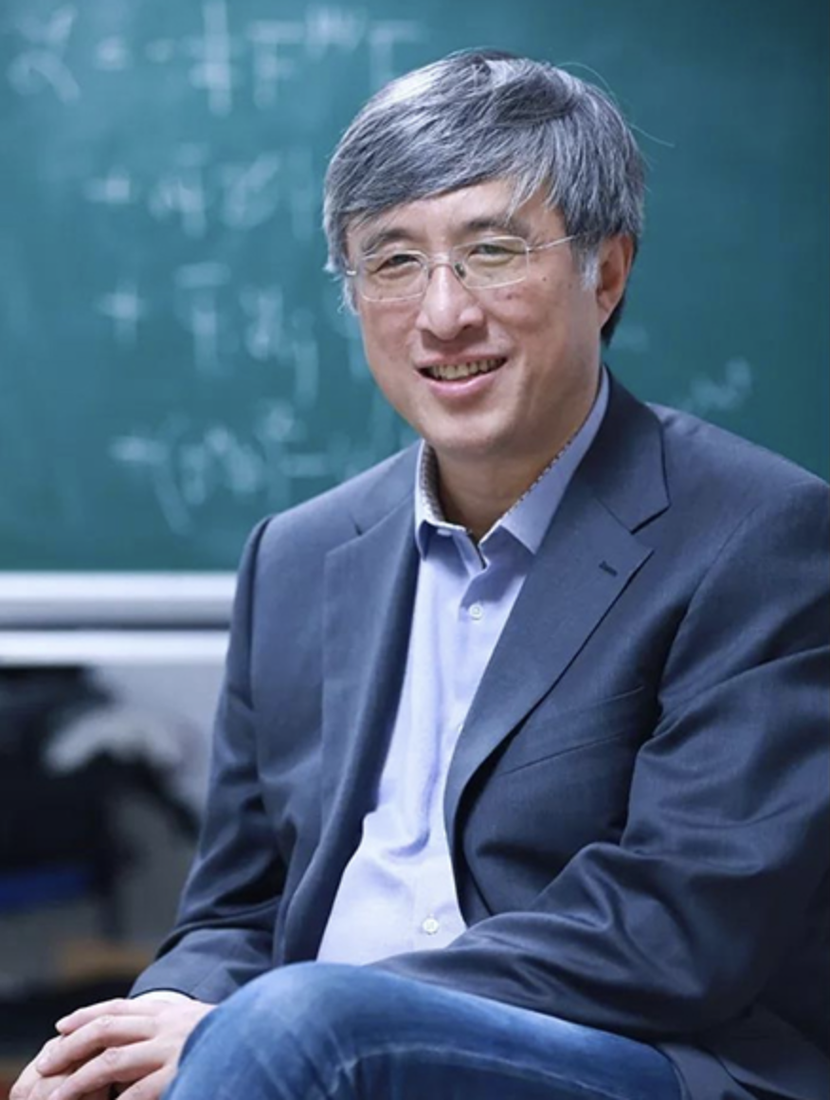

北京大学物理学院
北京大学物理门始建于1913年，是我国物理学高等教育的起源地之一，培养了众多物理界领军人物及杰出科学家。
深耕北大，愈深，愈鲜，
细推物理，愈细，愈玄。
Notes:
许多老师跟北京大学都有或远或近的渊源。近年来，在学院领导和高老师的建设下，高能物理发展迅速，理论和实验都有许多突出的成果

Slide 6
北京大学高能物理研究中心
成立于2006年，由李政道先生担任中心主任。核心使命：促进海内外科学家的交流与合作，力图在高能物理的一些重要领域，培养一批优秀的青年学者，使他们能在最重要的领域，针对最重要的科学问题，直接参与最前沿的科学研究。将大力开展高能物理、核物理…等物理学及其相关学科的前沿课题研究，同时积极推动国际交流和合作，正努力发展成为中国高能物理研究的重要基地和世界上有影响力的高水平的学术科研机构。
Notes:
交流，前沿（重味是前沿）

Slide 7
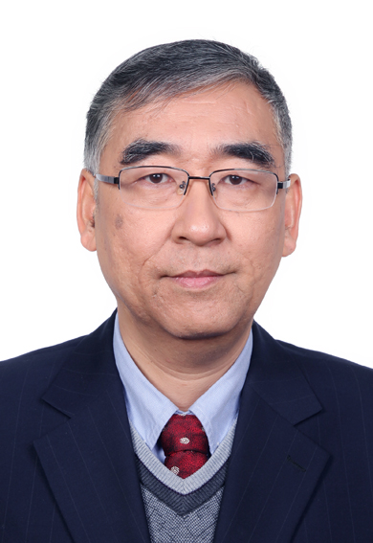
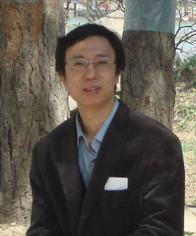
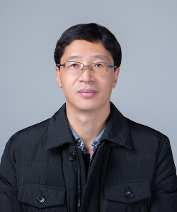
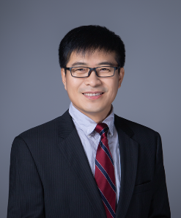
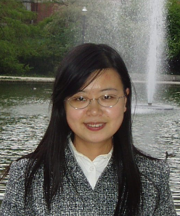
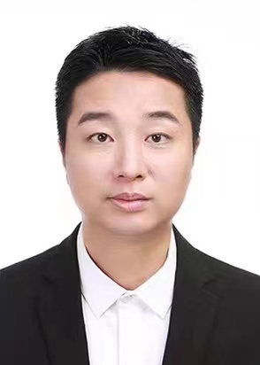
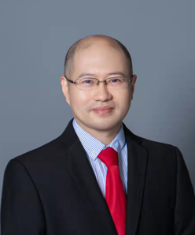
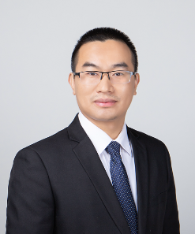
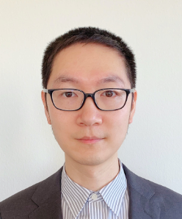
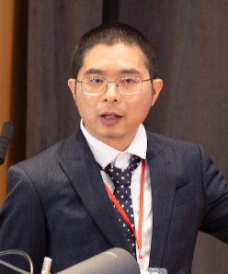
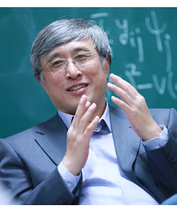
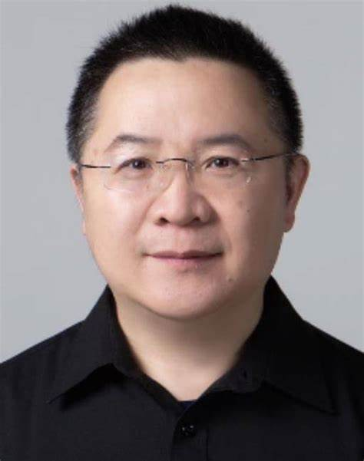
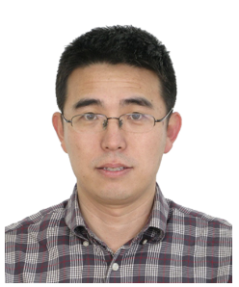
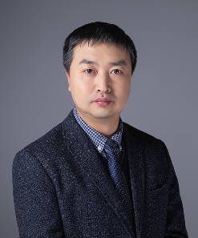
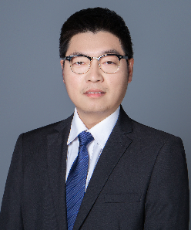
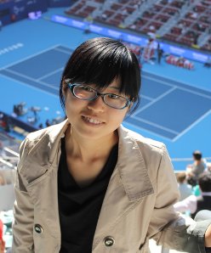
重味物理与CP破坏研究
理论团队
新物理，CKM机制，强子物理，QCD，格点…
…
马伯强
刘川
朱世琳
曹庆宏
宋慧超
舒菁
冯旭
马滟青
朱华星
刘佳
实验团队
BESIII、CMS、LHCb等实验
…
高原宁
冒亚军
杨振伟
王大勇
张艳席
安刘攀
Notes:
门类丰富。与相关，包括。。等。。方向

Slide 8
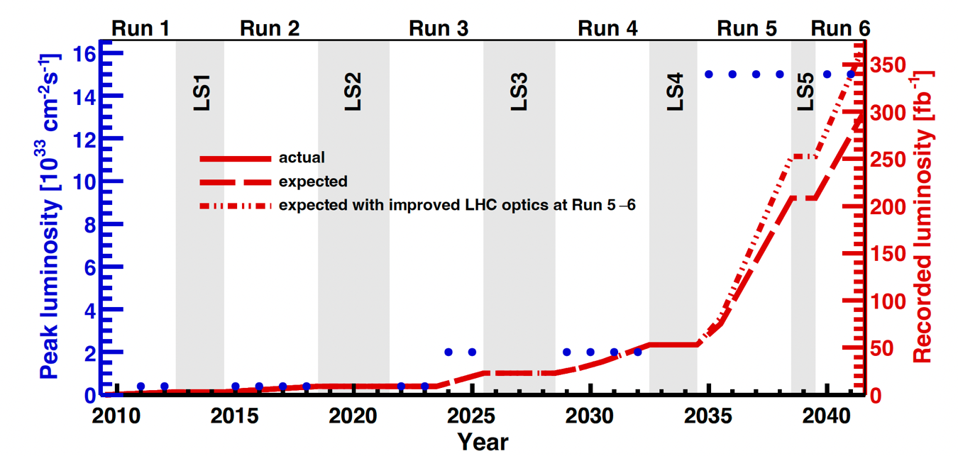
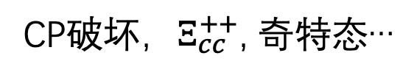
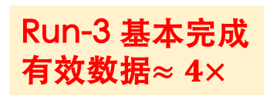
机遇
重味物理研究的特点和优势是理论和实验紧密结合
CP破坏，$Ξ_{cc}^{++}$, 奇特态…
LHCb数据采集计划
Run-3 基本完成
有效数据$≈4×$
中国LHCb组将承办 2025年 LHCb 实验组大会(9月)
CMS, BESIII, Belle(2) 实验新成果层出不穷

Slide 9
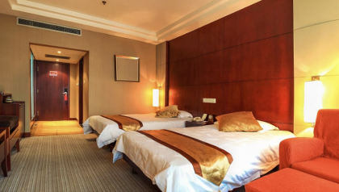
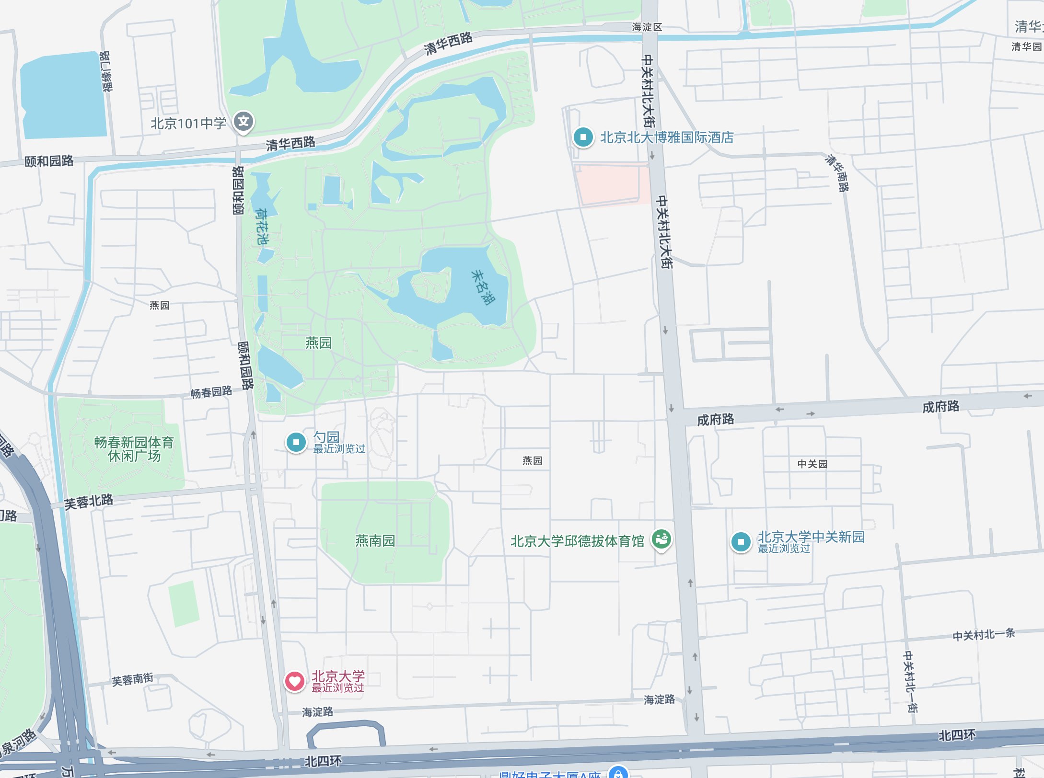
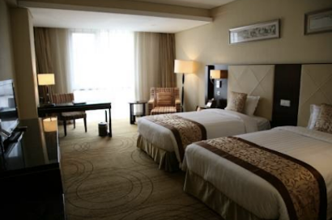
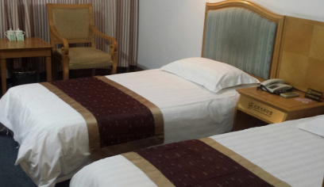
规划
时间：预计10月中下旬或11月上旬
酒店：待定
校内可选酒店：
和组委会密切沟通
Notes:
和组委会保持沟通

Slide 10
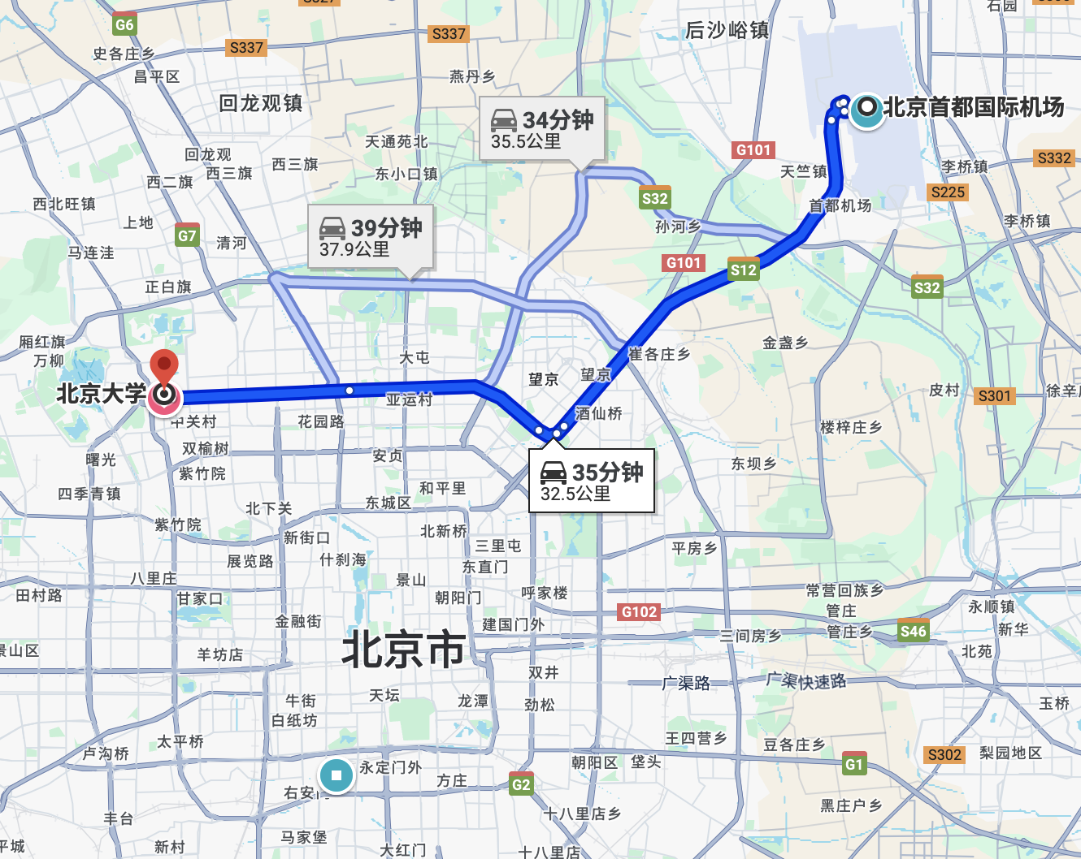
交通方式
抵达北京大学
预计用时（打车）：
首都机场：35分钟
北京南站：30分钟
北京西站：20分钟

Slide 11


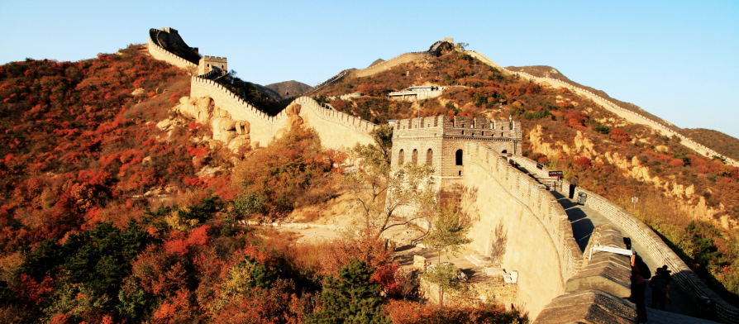
金秋北京
万寿寺
Parity
什刹海
长城

Slide 12
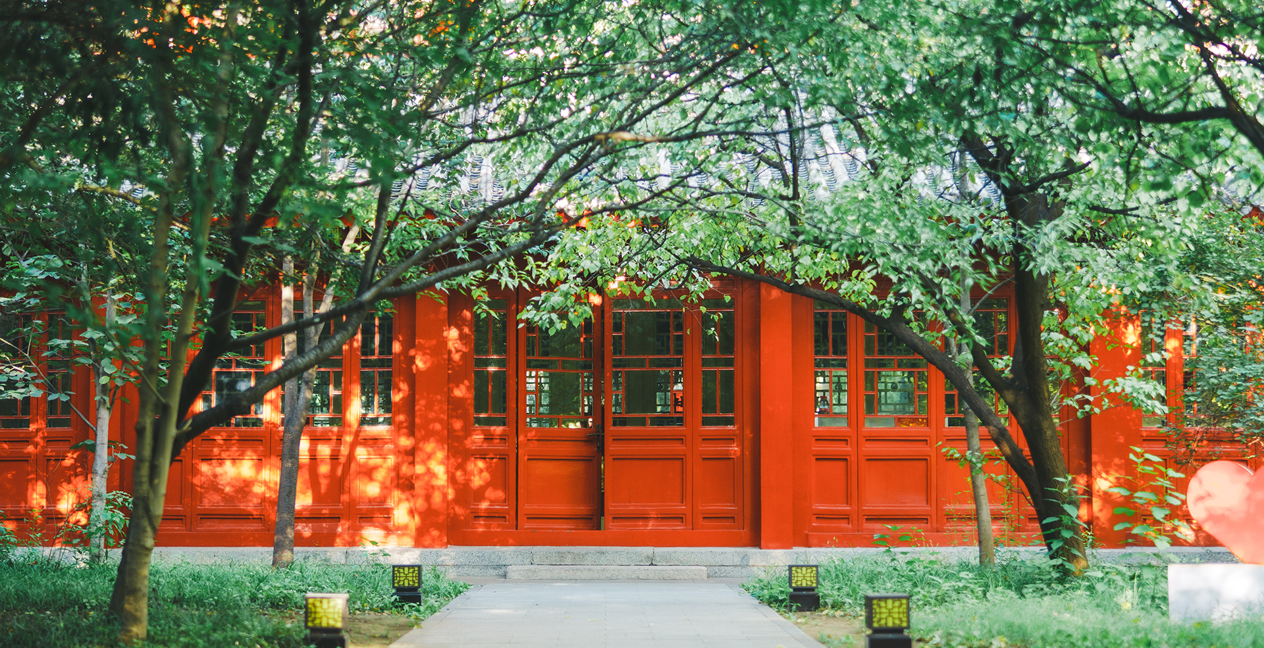
二零二五 相约燕园

Slide 13
谢谢大家！

